Slide 1
CİNSEL İSTİSMAR VE Çocuk izlem merkezi
Yenişehir RAM

Slide 2
SUNUM İÇERİĞİ
ÇİM HAKKINDA BİLGİ
CİNSEL İSTİSMAR VE CİNSEL İSTİSMAR ŞEKİLLERİ
CİNSEL İSTİSMARI DÜŞÜNDÜRECEK İPUÇLARI
CİNSEL İSTİSMARI BİLDİRİM
İSTİSMARI BİLDİRİMDEN SONRA ÇİM’İN İŞLEYİŞİ
OLASI GÜÇLÜKLER VE ÇÖZÜM YOLLARI
DİĞER İSTİSMAR TÜRLERİNDE BİLDİRİM
İLETİŞİM BİLGİLERİ

Slide 3
Çocuk İzlem Merkezi
Cinsel istismar şüphesi olan çocuğun beyanının alınması, muayenesinin yapılması, aile görüşmesinin yapılması ve raporunun hazırlanması için gereken tüm personel ve ekipmanın bulunduğu, işlemlerin her aşamada çocuğun yüksek yararı gözetilerek yürütüldüğü bir merkezdir
Notes:
Özellikle vurgulanması gereken noktalar;
ÇİM’ cinsel istismara uğradığı bilinen, cinsel istismar kuşkusu olan ya da bu amaçla danışılması düşünülen çocuklara hizmet etmektedir.
Bu merkezde çocukla ve ailesi ile görüşülmekte ve olayla ilgili bilgiler alınmaktadır.
Çocuğun fizik muayenesi, ilk ruhsal değerlendirmesi ve adli tıp değerlendirmesi de burada uzman hekimler tarafından yapılmaktadır.
Çocuktan ve aileden alınan bilgilerle muayeneler sonucunda elde edilen bilgileri içeren bir rapor hazırlanmaktadır.
Tüm bu süreç çocuk dostu bir ortamda gerçekleşmektedir.

Slide 4
ÇOCUK İZLEM
MERKEZİNİN
EKİBİ
MERKEZDE 24 SAAT ÇALIŞAN EKİP
Adli Tıp Uzmanı Psikolog
Sosyal Hizmet Uzmanı
Çocuk Gelişimcisi
Hemşire
KONSÜLTANLAR
Çocuk Psikiyatristi
Çocuk Hekimi
Notes:
ÇİM’de 24 saat hizmet verilmektedir.
Adli Tıp Uzmanı, Psikolog, Sosyal Hizmet Uzmanı, Çocuk Gelişimcisi ve hemşire 24 saat nöbet sistemi ile çalışmaktadır.
Çocuk psikyatrisi uzmanı ve çocuk hekimi konsültasyonla çalışmaktadır.

Slide 5
ÇİM cinsel istismara uğradığı bilinen, cinsel istismar kuşkusu olan ya da bu amaçla danışılması düşünülen çocuklara hizmet etmektedir.
Bu merkezde çocukla ve ailesi ile görüşülmekte ve olayla ilgili bilgiler alınmaktadır.
Çocuğun fizik muayenesi, ilk ruhsal değerlendirmesi ve adli tıp değerlendirmesi de burada uzman hekimler tarafından yapılmaktadır.
Çocuktan ve aileden alınan bilgilerle muayeneler sonucunda elde edilen bilgileri içeren bir rapor hazırlanmaktadır.
Tüm bu süreç çocuk dostu bir ortamda gerçekleşmektedir.

Slide 6
Cinsel İstismar
Çocuğun tam olarak anlayamadığı, onay vermesinin mümkün olamayacağı, gelişimsel olarak hazır olmadığı ya da toplumun yasalarına, sosyal normlarına aykırı olacak şekilde bir cinsel etkinliğe dahil edilmesidir.
Notes:
Çocukların cinsel istismarında failler, genellikle yaşları gereği mağdur üzerinde yetki, otorite veya sorumluluk sahibi konumunda bulunan erişkinlerdir, ancak başka çocuklar, özellikle ergenler de cinsel istismar faili olabilir.
Çocukların cinsel istismarında, çocuğun bu eyleme kendi isteği ile katıldığına ilişkin bir iddia olabilir. Ancak bu durum özellikle 15 yaşından küçük çocuklar için kesinlikle kabul edilemez. Çocuklar bu tip bir eyleme korktuğu, kandırıldığı, eylemin anlamını bilmediği, kendinin suçlanacağından çekindiği için ya da benzer başka bir sebeple katılır. İstismar gerçekleştikten sonra da tacizciden korktuğu, başına gelenlerden utandığı, kendini kirli hissettiği, başına gelenlerin kendi suçu olduğu ya da yaşadıklarının ne anlama geldiğini henüz anlayamadığı için istismara uğradığını ifade edemez. Bu durum da kesinlikle çocuğun bu eyleme kendi isteği ile katıldığı şeklinde yorumlanmamalıdır. Bu nedenle 15 yaşından küçük çocuklara yönelik cinsel istismar durumunda herhangi bir şikayet aranmaksızın adli süreç başlar.
15 yaş ve üzerindeki çocukların dahil olduğu cinsel eylemlerde adli sürecin başlaması için şikayet gerekir. Ancak 15 yaş ve üzerindeki çocuk şikayetçi olmazsa bile cinsel tacizin çocuğun üstsoyu, ikinci veya üçüncü derecede kan hısmı, üvey baba, evlat edinen, vasi, eğitici, öğretici, bakıcı, sağlık hizmeti veren veya koruma ve gözetim yükümlülüğü bulunan diğer kişiler tarafından ya da hizmet ilişkisinin sağladığı nüfuz kötüye kullanılmak suretiyle veya birden fazla kişi tarafından birlikte gerçekleştirilmesi hâlinde adli süreç başlar.

Slide 7
Cinsel İstismarın Şekilleri
Dokunma olmaksızın yapılan cinsel istismar şekilleri
Çocuğa cinsel içerikli şeyler söylemek ve çocukla aynı içerikte konuşmalar yapmak
Teşhircilik, Röntgencilik
Çocuğun cinsel ilişki sahnesine doğrudan şahit olması (başka insanlar ya da hayvanlarla cinsel ilişki)
Çocuğa cinsel organ göstermek, çocuğun cinsel organlarını göstermesini istemek, banyodayken çocuğu gizli/açık olarak seyretmek,
Çocuğa cinsel içerikli materyal göstermek (pornografik film seyrettirmek, fotograflar göstermek)
Çocuğu pornografik malzemeler için kullanmak

Slide 8
Cinsel İstismarın Şekilleri
Dokunmanın yer aldığı istismar olguları
Oral-genital, genital-genital, genital-rektal, el ile ya da bir cisimle genital temas, rektal bölgelere, memeye veya vücudun diğer bölgelerine dokunma
Bu eylemler çocuğa dokunarak ya da çocuğun istismarcıya dokunması istenerek gerçekleşebilir.
Şiddet kullanarak yapılan cinsel istismar
Notes:
Dokunmanın yer aldığı istismar durumlarında; tacizcinin çocuğa dokunmasının dışında çocuğun kendisine dokunmasını istemek, zorlamak veya çocuğu buna ikna etmek de cinsel istismar sayılır.
Çocuk cinsel istismarında istismarcılar sıklıkla şiddet kullanmazlar. Çocukları yaralayarak ya da ürkütürek kendilerinden uzaklaştırmak istemezler. Böylece tacizlerini daha uzun süre devam ettirirler.

Slide 9
Cinsel İstismarın Şekilleri
Çocukların Cinsel Sömürüsü: Çocuk fuhușu ve satışı
Çocuğa ve veya üçüncü kişilere para ve benzeri şeylerin verilmesi karşılığında çocuğun yetişkin tarafından cinsel obje olarak kullanılmasıdır.
Fuhuş, pornografi, cinsel sömürü amaçlı kullanma, çocuk seksi turizmi, erken evlendirme vb.

Slide 10
Ensest
Kanunen evlenmelerine izin verilmeyen iki kişi arasındaki cinsel ilişki ensest olarak tanımlanır.
Kan bağı olan baba, anne, ağabey, abla, amca, dayı, teyze, hala ve dede gibi akrabalara ek olarak, çocuk üzerinde anne-baba gibi otoritesi ve saygınlığı olan geniş bir akraba ve hısım grubu ensest tanımında taciz edenler arasında sayılır. Örneğin enişte, üvey anne-baba, üvey kardeşler bu gruptadır.
Notes:
Ensest cinsel istismar kapsamında bir saldırı tipidir. Ensestin tek ve kesin bir tanımını yapmak zordur. Son çalışmalarda üzerinde fikir birliğine varılan tanıma göre ensest; birbiriyle evli olanlar dışındaki aile üyeleri arasında sözlü-sözsüz, fiziksel, görsel her türlü erotik davranıştır. Ensest için kabul edilen taciz, taciz edenin cinsel uyarılması ya da tatmini için çocuğa veya gence yönelmiş her türlü fiziksel ya da fiziksel olmayan cinsel davranışı içerir.

Slide 11
Çocuklarda Cinsel İstismarı
Düşündürebilecek İpuçları
Cinselliğe ilişkin her türlü konu ve duruma aşırı ilgi gösterme ya da aşırı kaçınma
Baştan çıkarıcı davranışlar
Çok sık öpmeye çalışma, göğüslere, bacaklara ya da genital bölgeye dokunmaya çalışma, sürtünme, kendi genital bölgesini gösterme
Bedeninin kirli ya da zedelenmiş olduğuna inanma ve ifade etme
Notes:
Bu slaytta bahsedilen davranış özellikleri daha çok cinsel istismarı akla getirir. Ancak bu davranışların cinsel istismar için kesin belirtiler olmadığı, çocukların farklı sebeplerle de böyle davranabileceği bilinmelidir.

Slide 12
Bu belirtilerden hiç biri çocuk istismarının kesin ve net göstergesi değildir.
Çocuklar farklı sebeplerle de böyle davranabilir, patolojik davranış değişikleri gösterebilir.
Ancak, bu belirtilerin fark edilmesi halinde istismar olasılığını da düşünmek gerekir.

Slide 13
Cinsel istismar konusunda hikaye uyduran çocuk sayısı çok azdır.
Eğer bir çocuk cinsel olarak istismar edildiğine ilişkin bilgi veriyorsa temel yaklaşım çocuğa inanmak olmalıdır.
Notes:
Zaman zaman eşler arasındaki sorunlar nedeni ile özellikle boşanma ve velayet alma sürecinde çocuklar kullanılmaktadır. Eşlerden birinin diğerini çocuğuna cinsel istismar uyguladığı gerekçesi ile suçladığı durumlarda çocuğa istismar öyküsü öğretilebilmekte ve çocuğun beyanı alındığı sırada bu öyküyü kullanması istenebilmektedir. Ancak bu durumda çocuktan doğru bilgiyi almak konusunda ifade alan kişinin deneyimi çok büyük önem taşır.
Bu nedenle cinsel istismar edildiğine dair bilgi veren çocukla, konusunda deneyimli kişilerin görüşmesi büyük önem taşır.

Slide 14
Çocukların cinsel istismarında, çocuğun bu eyleme kendi isteği ile katıldığına ilişkin bir iddia olabilir. Ancak bu durum özellikle 15 yaşından küçük çocuklar için kesinlikle kabul edilemez. Çocuklar bu tip bir eyleme korktuğu, kandırıldığı, eylemin anlamını bilmediği, kendinin suçlanacağından çekindiği için ya da benzer başka bir sebeple katılır.
İstismar gerçekleştikten sonra da tacizciden korktuğu, başına gelenlerden utandığı, kendini kirli hissettiği, başına gelenlerin kendi suçu olduğu ya da yaşadıklarının ne anlama geldiğini henüz anlayamadığı için istismara uğradığını ifade edemez. Bu durum da kesinlikle çocuğun bu eyleme kendi isteği ile katıldığı şeklinde yorumlanmamalıdır. Bu nedenle 15 yaşından küçük çocuklara yönelik cinsel istismar durumunda herhangi bir şikayet aranmaksızın adli süreç başlar.

Slide 15
Çocuğun istismar edildiğini fark ettiniz, ya da öğrendiniz...
Bildirimde bulunun
Çocuğa yardım edin
Çocuğu istismar ortamından en kısa sürede uzaklaştırın

Slide 16
Bildirimde bulunmaz iseniz...
Çocuğun istismarı, şiddeti de artarak devam eder
İstismarcı cezasız kalır ve yaptığının onaylandığını, hakkı olduğunu düşünmeye başlar
Başkalarını da istismar etmeye başlayabilir (fiziksel, duygusal,cinsel)‏
Çocuğun;
Öz saygısı ve kendine güveni kaybolur
Hayata güveni ve saygısı azalır
Yaşamın doğruları ile ilgili yanlış inançlar edinir
Gelecek beklentisi ve ümidi söner
Kendisi istismarcı bir erişkin olabilir
Çocuk istismarının tüm izlerini erişkin yaşlarına taşır
Ölebilir…

Slide 17
Çocukluk çağında istismara uğrayan ya da ihmal edilenler erken ölüyor…
ÖLÜM
Sosyal, duygusal ve bilişsel bozulma
Çocukluk çağındaki olumsuz deneyimler
Sağlıkla ilişkili risk taşıyan davranışları benimseme
Hastalık, sakatlık ve sosyal sorunlar
doğum
ÖLÜM
DOĞUM

Slide 18
BİLDİRİM YÜKÜMLÜLÜĞÜ
Suçu bildirme
TCK 278., 279., 280. maddeler
Korunma gereksinimini bildirme
TCK 98. madde
SHÇEK Kanunu 21. madde
Çocuk Koruma Kanunu 6. madde

Slide 19
Suçu Bildirim Yükümlülüğü
TCK Madde 278 –
(1) İşlenmekte olan bir suçu yetkili makamlara bildirmeyen kişi, bir yıla kadar hapis cezası ile cezalandırılır.
(2) İşlenmiş olmakla birlikte, sebebiyet verdiği neticelerin sınırlandırılması hâlen mümkün bulunan bir suçu yetkili makamlara bildirmeyen kişi, yukarıdaki fıkra hükmüne göre cezalandırılır.
(3) Mağdurun onbeş yaşını bitirmemiş bir çocuk, bedensel veya ruhsal bakımdan engelli olan ya da hamileliği nedeniyle kendisini savunamayacak durumda bulunan kimse olması hâlinde, yukarıdaki fıkralara göre verilecek ceza, yarı oranında artırılır.

Slide 20
Kamu Görevlisinin Suçu Bildirim Yükümlülüğü
TCK Madde 279 –
(1) Kamu adına soruşturma ve kovuşturmayı gerektiren bir suçun işlendiğini göreviyle bağlantılı olarak öğrenip de yetkili makamlara bildirimde bulunmayı ihmal eden veya bu hususta gecikme gösteren kamu görevlisi, altı aydan iki yıla kadar hapis cezası ile cezalandırılır.
(2) Suçun, adlî kolluk görevini yapan kişi tarafından işlenmesi hâlinde, yukarıdaki fıkraya göre verilecek ceza yarı oranında artırılır.

Slide 21
Korunma Gereksinimi Bildirim Yükümlülüğü
Adli ve idari merciler
Kolluk görevlileri
Sağlık ve eğitim kuruluşları
Sivil toplum kuruluşları
Korunma ihtiyacı olan çocuğu Aile ve Sosyal Hizmetler Bakanlığına bildirmekle yükümlüdür.

Slide 22
Korunma Gereksinimi Bildirim Yükümlülüğü
Çocuk Koruma Kanunu– Madde 6
(1) Adlî ve idarî merciler, kolluk görevlileri, sağlık ve eğitim kuruluşları, sivil toplum kuruluşları, korunma ihtiyacı olan çocuğu Sosyal Hizmetler ve Çocuk Esirgeme Kurumuna bildirmekle yükümlüdür. Çocuk ile çocuğun bakımından sorumlu kimseler çocuğun korunma altına alınması amacıyla Sosyal Hizmetler ve Çocuk Esirgeme Kurumuna başvurabilir.
(2) Sosyal Hizmetler ve Çocuk Esirgeme Kurumu kendisine bildirilen olaylarla ilgili olarak gerekli araştırmayı derhâl yapar.

Slide 23
Meslek elemanları bir çocuğun cinsel olarak istismar edildiğine ilişkin bilgi edinirse ya da şüphe ederse öncelikle kolluk kuvvetlerine ya da cumhuriyet savcılığına ihbar etmek zorundadır. İhbarı alan jandarma ya da polis çocuğun ÇİM’e ulaşımını sağlar.
Ayrıca meslek elemanları ve aileler danışmak amacıyla ya da konsültasyon için doğrudan ÇİM’e danışabilir, çocuğu ÇİM’e yönlendirebilir.

Slide 24
Çocuk Polisi
Polis Birimlerinde çocuktan olayla ilgili bilgi almak için ifadesine başvurulmaz.
Başvuru ve ÇİM’e nakil esnasında işlem yapan polis memuru kendini tanıtır ve süreç hakkında kısaca bilgi verir. Nereye götürüleceği, orada ne olacağı ve süresi gibi konularda bilgi aktarır ve sorularına cevap verir. Bu süreçte varsa bir yakınının yanında bulunmasına özen gösterilir.

Slide 25
Mağdur çocuk bildirimi alan kolluk kuvvetleri
İlgili Cumhuriyet Savcısını bilgilendirir.
Çocuk Cumhuriyet savcısının talimatları doğrultusunda hiç beklemeden ÇİM’e haber verir.
Baro’dan çocuk için avukat talebinde bulunur.
Notes:
Mağdur çocuk bildirimi alan kolluk kuvvetleri öncelikle C. Savcısını bilgilendirir. Savcının talimatı doğrultusunda çocuğun ÇİM’e naklini sağlar.
Bu arada Baro’dan çocuk için avukat talebinde bulunur.
Çocuk ÇİM’e nakledilirken Savcı ve avukat da ÇİM’e gelir.

Slide 26
Çocuk İzlem Merkezinin işleyişi
Kolluk kuvvetlerinin bu iş için özel eğitim almış sivil personeli, çocuğu sivil bir araçla derhal Çocuk İzlem Merkezine getirir.
Bu arada Cumhuriyet Savcısı ve Baro’dan görevlendirilen Avukat da ÇİM’e gelir.
Notes:
Mağdur çocuk bildirimi alan kolluk kuvvetleri Savcının talimatı doğrultusunda çocuğun ÇİM’e naklini sağlar.
Çocuk sivil ekiple ve sivil araçla, olay hakkında herhangi bir görüşme yapmadan nakledilir.
Bu arada Baro’dan çocuk için avukat talebinde bulunur.
Çocuk ÇİM’e nakledilirken Savcı ve avukat da ÇİM’e gelir.

Slide 27
Makul şüphe varlığında durum kolluk kuvvetlerine bildirilir ve C. Savcısının talimatıyla kolluk kuvvetleri tarafından ÇİM’e getirilir.
Bu arada C. Savcısı ve Avukat da ÇİM’e gelir.
ÇİM’de rutin değerlendirme yapılır;
Adli görüşme (Çocuğun beyanı kaydedilir) yapılır,
Bedensel ve ruhsal muayenesi yapılır,
Raporu hazırlanır
İzlem planı yapılır.
Eğer çocuğun cinsel istismarı konusunda danışma ya da konsültasyon gereksinimi varsa çocuk doğrudan ÇİM’e yönlendirilebilir. Bu durumda çocuğun ÇİM’e nakli danışma gereksinimi duyan personel ya da aile tarafından yapılır.
ÇİM’de ön inceleme ve değerlendirme yapılır. Bu değerlendirmenin sonucunda cinsel istismarın varlığına ilişkin bir şüphe oluştu ise C. Savcısına bildirimde bulunulur ve çocuk ÇİM’deki rutin değerlendirme protokolüne alınır.

Slide 28
Çocuk İzlem Merkezinde adli görüşme
Çocuğun beyanı (adli görüşme);
Alanında uzman olan personel (psikolog, çocuk gelişimcisi, sosyal hizmet uzmanı ve psikoloji, psikiyatri, sosyal hizmet veya çocuk gelişimi alanında yüksek lisans yapmış hemşire) tarafından
Aynalı bir odada
Ses ve görüntü kaydı yapılarak alınır.

Slide 29
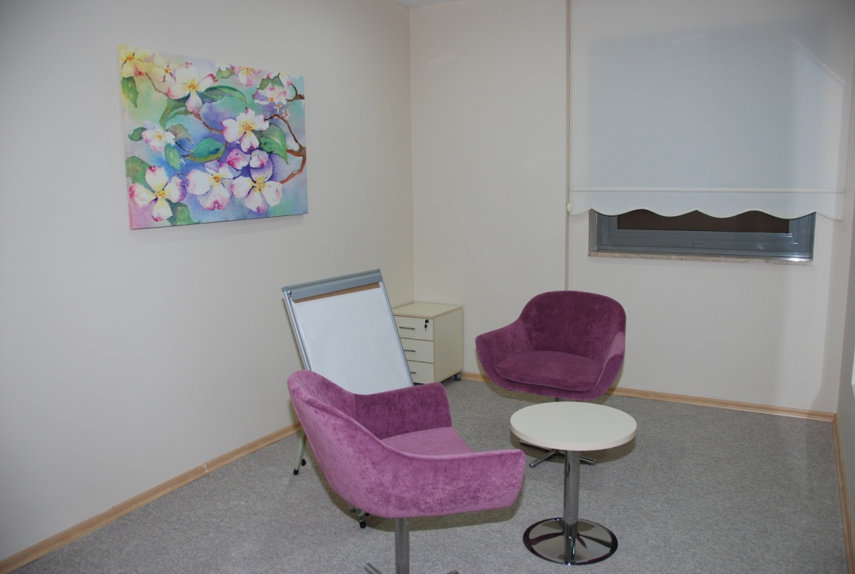
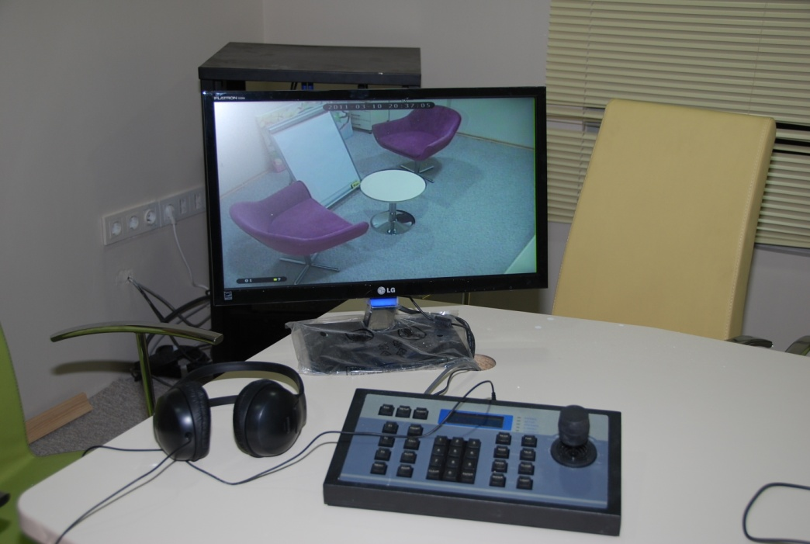
Görüşme odası (Aynalı oda)
Notes:
Görüşme odası son derece sade döşenmiştir, tüm görüşmelerin ses ve görüntü kaydı yapılmaktadır.
Bu odada içerdeki görüntünün izlenebildiği bir de geniş ayna bulunmaktadır. Görüşme kaydının alınmasının yanı sıra bu aynanın arkasındaki odada bulunan personel görüşmeyi canlı olarak izlemektedir.
ÇİM’de bu sisteme sahip 2 ayrı oda bulunmaktadır.

Slide 30
Çocuk İzlem Merkezinde adli görüşme
Çocuktan ifade alındığı sırada
Cumhuriyet Savcısı,
Kolluk kuvveti,
ASHB personeli
Çocuğun Avukatı
Adli Tıp Uzmanı / Çocuk Psikiyatristi aynanın arka tarafındaki bir odada bulunur ve ifadeyi izler.
Ek sorular sormak gerektiğinde adli görüşme yapan personel kulaklıkla/monitörle haberdar edilerek çocuktan tüm kurumlar için gereken bilginin alınması sağlanır.

Slide 31
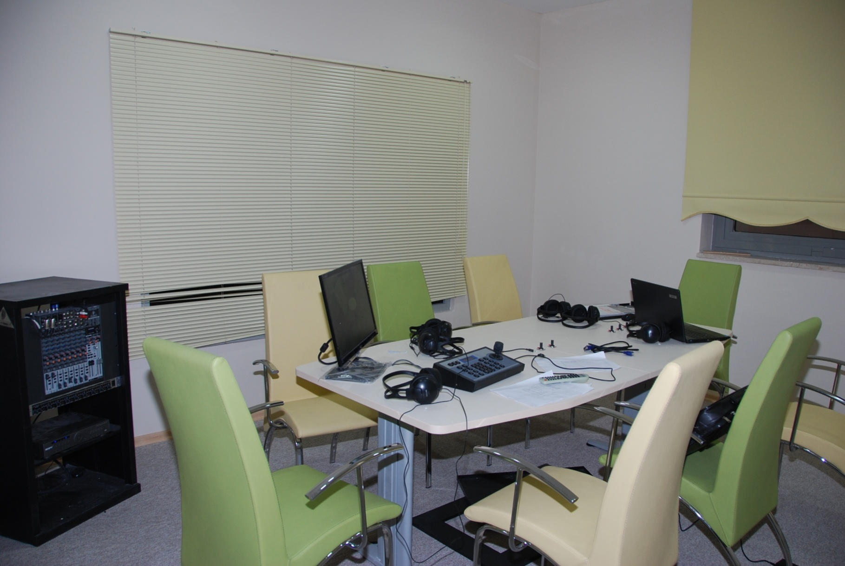
Gözlem odası (Aynanın arka tarafı)
Notes:
Görüşme yapıldığı sırada görüşmeyi aynalı odanın arkasından izleyen ekibin (Cumhuriyet Savcısı, Kolluk kuvveti ASHB personeli, Çocuğun Avukatı , Adli Tıp Uzmanı / Çocuk Psikiyatristi) bulunduğu oda.

Slide 32
Muayene
Çocuğun muayenesi merkezde bulunan hekimler (Adli Tıp Uzmanı, Çocuk Psikiyatristi ve Çocuk Hekimi) tarafından yapılır.
Vücudun tümü (cinsel organlar da dahil olmak üzere) detaylıca muayene edilir, gerekli durumlarda fizik bulgular görüntülü olarak kaydedilir.

Slide 33
Muayene odası
Notes:
Fizik muayenenin ve adli muayenenin yapıldığı oda.

Slide 34
Çocuğun tedavisi ve izlemi
Adli görüşme ve muayene sürecinde çocuğun kısa süreli koruma ve tedavi tedbiri bu merkezde yürütülür.
Çocuk tedavi ve rehabilitasyon amacıyla uzun erimli tedavi ve izlem planı için ÇİM tarafından uygun merkezlere yönlendirilir.
Çocuğun izlemi (tıbbi ve yasal) ÇİM tarafından yapılır.

Slide 35
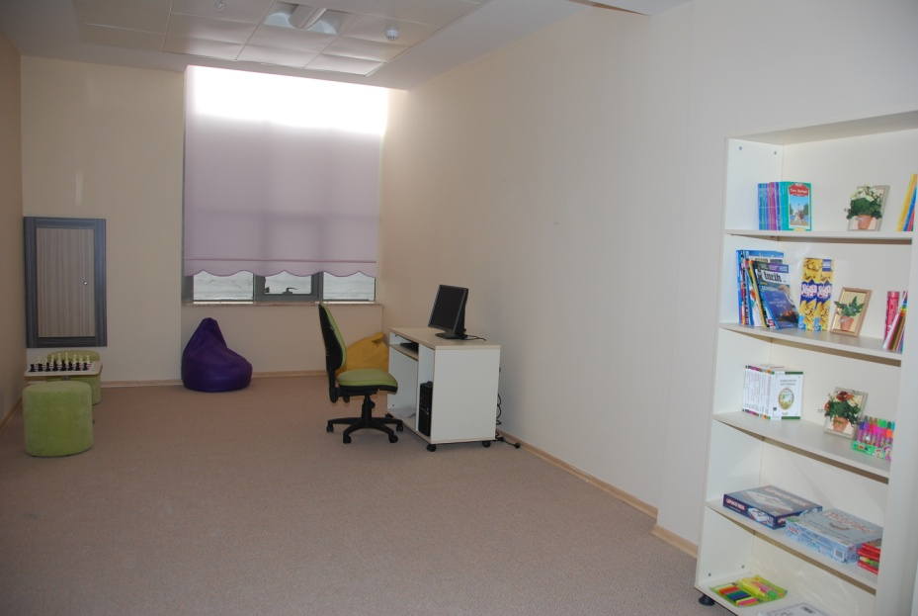
Çocukların bekleme odaları
Notes:
Çocukların beklemesi için 2 farklı oda hazırlanmıştır. Odalardan biri küçük çocuklar için döşenmiş, diğeri ergenlerin gereksinimine uygun olarak hazırlanmıştır.

Slide 36
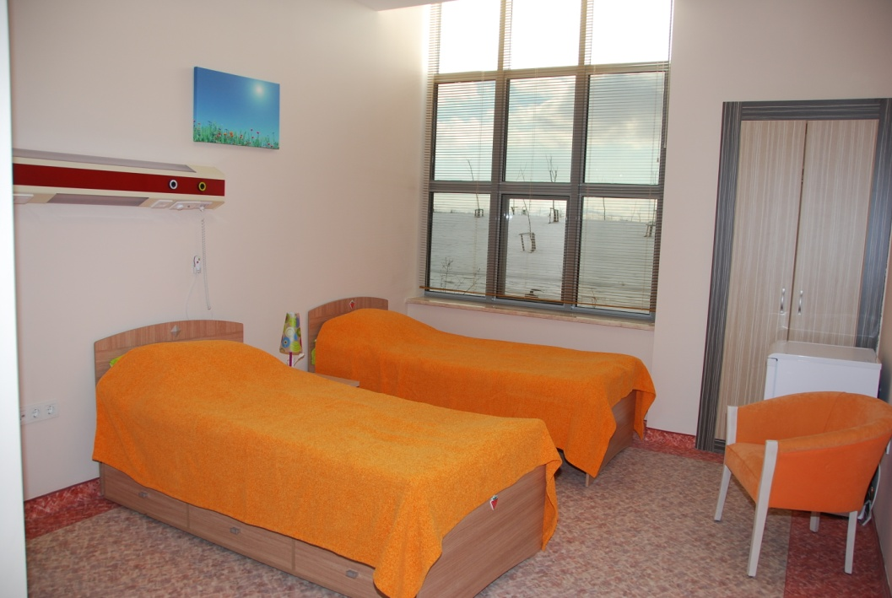
Çocukların kısa süreli konaklama mekanları
Notes:
Kısa süreli konaklama gereksinimi olan çocuklar için hazırlanmış 2 ayrı oda bulunmaktadır. Her odada çocukla birlikte kalabilecek bir refakatçi için de yatak vardır.

Slide 37
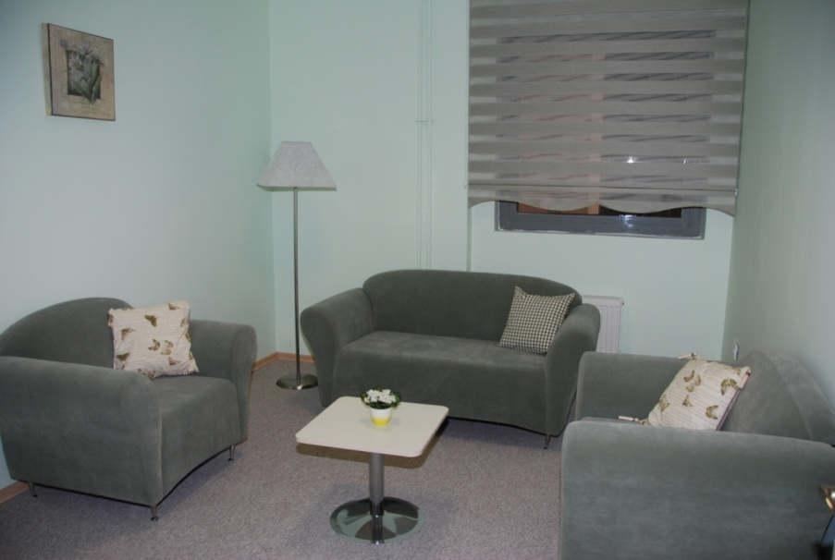
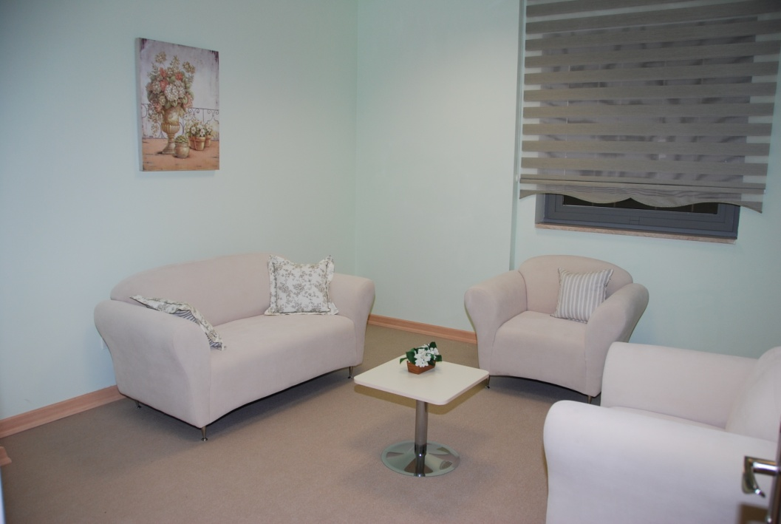
Aile görüşme odaları
Notes:
Ailelerle görüşmenin yapıldığı 2 farklı oda bulunmaktadır.

Slide 38
Olası güçlükler – çözüm yolları
Bilgi sizlere ulaştığı anda yasal süreç çalışmaları başlamalıdır. Bu bilginin yasal süreçten sakınılması suç teşkil eder. Kolluk kuvvetine bildirimde bulunun. İstismar durumlarında bilgili olan tüm kamu personeli bildirmekle yükümlüdür. Bunu unutmayın.
Bilgilendirmeyi yazılı ve sözlü olarak yapın. Yöneticinizi sorumluluk ve görevleriniz hakkında bir kez daha bilgilendirin. Ne yapılması gerektiğini paylaşın. Yaptığınız tüm çalışmaları yazılı hale getirin
Bildirimde bulunmadığınız takdirde çocuğun alacağı sağlık, sosyal ve hukuki destek kapısı kapanmış olacaktır.
Yaşanan cinsel istismar olayı, yasal görev olan, “bildirimde bulunma” işlemi yapılmadan, kurumun alacağı iç önlemlerle çözülebilir mi?

Slide 39
Olası güçlükler – çözüm yolları
ÇİM yalnız cinsel istismara uğradığından kuşkulanılan çocukları kabul etmektedir.
Çocuk psikiyatrisi servisi olan hastaneler de bu çocukların tedavisi ve uzun dönem izlemi için hizmet veren kurumlardır.
Diğer istismar ve ihmal olgularını Çocuk Koruma Merkezleri ve Üniversite Hastanelerine yönlendirebilirsiniz.
İstismara uğrayan ve istismar eden çocukların öncelikle yönlendirileceği kurum hangisidir. Psikolojik destek hizmetini hangi kurumlar veriyor?

Slide 40
Olası güçlükler – çözüm yolları
Aile ÇİM’de görevli personel tarafından etkili iletişim ve görüşme teknikleri kullanılarak bilgilendirilir.
İzlenecek yol haritası aileye anlatılır…
İstismarcının aileden bir birey olması durumunda bu yol, istismarcının dışında ve bu süreçte sorumluluk alabilecek bir birey ile gerçekleştirilebilir.
Yasal sürecin geciktirilemeyeceğini unutmayın…
Cinsel istismar ile ilgili aileye bilgi verilmesi gerekiyor mu?
Bu bilgiyi kim verecek?

Slide 41
Diğer istismar ve ihmal olgularında bildirim
nereye ve nasıl yapılacak?
Cinsel istismar dışındaki diğer istismar ve ihmal olgularının da bildirimi zorunludur.
TCK; Madde 98, 278, 279, 280
SHÇEK Kanunu; Madde 21
Notes:
SUÇU BİLDİRMEME
Madde 278 - (1) İşlenmekte olan bir suçu yetkili makamlara bildirmeyen kişi, bir yıla kadar hapis cezası ile cezalandırılır.
(2) İşlenmiş olmakla birlikte, sebebiyet verdiği neticelerin sınırlandırılması hâlen mümkün bulunan bir suçu yetkili makamlara bildirmeyen kişi, yukarıdaki fıkra hükmüne göre cezalandırılır.
(3) Mağdurun onbeş yaşını bitirmemiş bir çocuk, bedensel veya ruhsal bakımdan özürlü olan ya da hamileliği nedeniyle kendisini savunamayacak durumda bulunan kimse olması hâlinde, yukarıdaki fıkralara göre verilecek ceza, yarı oranında artırılır.
KAMU GÖREVLİSİNİN SUÇU BİLDİRMEMESİ
Madde 279 - (1) Kamu adına soruşturma ve kovuşturmayı gerektiren bir suçun işlendiğini göreviyle bağlantılı olarak öğrenip de yetkili makamlara bildirimde bulunmayı ihmal eden veya bu hususta gecikme gösteren kamu görevlisi, altı aydan iki yıla kadar hapis cezası ile cezalandırılır.
(2) Suçun, adlî kolluk görevini yapan kişi tarafından işlenmesi hâlinde, yukarıdaki fıkraya göre verilecek ceza yarı oranında artırılır.
SAĞLIK MESLEĞİ MENSUPLARININ SUÇU BİLDİRMEMESİ
Madde 280 - (1) Görevini yaptığı sırada bir suçun işlendiği yönünde bir belirti ile karşılaşmasına rağmen, durumu yetkili makamlara bildirmeyen veya bu hususta gecikme gösteren sağlık mesleği mensubu, bir yıla kadar hapis cezası ile cezalandırılır.
(2) Sağlık mesleği mensubu deyiminden tabip, diş tabibi, eczacı, ebe, hemşire ve sağlık hizmeti veren diğer kişiler anlaşılır.

Slide 42
Çocuğa karşı kötü muamelenin cinsel istismar dışındaki diğer tipleri de TCK’da suç olarak kabul edilmiştir.
Madde 80 (İnsan ticareti)
Madde 94 (İşkence)
Madde 96 (Eziyet)
Madde 97 (Terk)
Madde 109 (Kişiyi hürriyetinden yoksun kılma)
Madde 229 (Dilencilik )
Madde 232 (Kötü muamele)
Madde 233 (Aile hukukundan kaynaklanan yükümlülüğün ihlali)
Madde 234 (Çocuğun kaçırılması ve alıkonulması)
Madde 257 (Görevini kötüye kullanma)

Slide 43
Diğer istismar ve ihmal olgularında bildirim
nasıl yapılacak?
Bildirim raporunun yazılması istismar ve\veya ihmale uğrayan çocuk ve ailesinin tanı, tedavi ve rehabilitasyon süreçlerine atılan ilk adımdır.
Bildirimde bulunurken olguya ve olaya ait bazı bilgilerin de iletilmesi gerekir.

Slide 44
Diğer istismar ve ihmal olgularında bildirim
nasıl yapılacak?
İstismar ve\veya ihmal konusunda ilk bilgi sahibi olan kişi,
çocuğun,
ailenin,
ihmal ve istismarla ilgili bilgi veren diğer bir kişinin olay ile ilgili olarak anlattığı her ayrıntıyı bildirim raporuna eklemelidir.
Olay ile ilgili olarak alınan ilk bilgiler sürecin işleyişinde büyük önem taşımaktadır.

Slide 45
İstismarı/ ihmali bildirim raporu
Rapor Tarihi :
ÇOCUĞUN KİMLİĞİ
Adı – Soyadı
Doğum Tarihi
Cinsiyeti
Ev Adresi
Telefon
BİLGİ KAYNAKLARI
Görüşme Yapılan Kişiler
SORUNUN ÖYKÜSÜ
Süreç
Aileden alınan bilgi
Çocuktan alınan bilgi
İhmali veya istismarı uygulayan kişinin bilgileri
Fiziksel ve psikolojik değerlendirme bulguları (Eğer varsa)

Slide 46
Diğer istismar ve ihmal olgularında bildirim
nerelere yapılır?
Cumhuriyet Savcılığı
Kolluk kuvvetleri
Çocuk Polisi
Jandarma Çocuk Kısım Amirliği
Aile ve Sosyal Hizmetler Bakanlığı
Çocuk Hakimleri
Aile Hakimleri
Aile Mahkemeleri
Asliye Hukuk Mahkemeleri

Slide 47
İLETİŞİM
ÇİM TLF:03242238002
ÇİM ADRES:FATİH SULTAN MEHMET BULVARINO:24 ÇİM HALKKENT HİZMET BİNASI HALKKENT/TOROSLAR
MERSİN ÇOCUK ŞUBE TLF:05053183308
MERSİN ÇOCUK POLİSİ WHATSAPP HATTI:05521553334

Slide 48
TEŞEKKÜRLER
YENİŞEHİR RAM
2024

